Slide 1
Презентация по теме: «Ежедневная уборка»
Автор материала:
Нагорная Анастасия Анатольевна,
учитель технологии
ГБОУ РХ «Школа-интернат для детей
с нарушениями зрения»
г.Абакана Республики Хакасия
г.Абакан, Республика Хакасия, 2018год

Slide 2
Генеральная уборка
Это самая тщательная уборка. Она охватывает большой обьем работ. Поэтому чаще всего генеральную уборку приобщает к крупным празникам (например, к Новому году) или когда ждут гостей.

Slide 3
ТЕМА УРОКА:
ЕЖЕДНЕВНАЯ УБОРКА

Slide 4
Ежедневная уборка состоит из нескольких этапов:
1) Разложить вещи по местам
2) Убрать сор
3) Вытереть пыль
4) Вымыть полы

Slide 5
Кругом связан
А по избе пляшет
Не щетка и не веник.
Урчит он неспроста:
Одно всего мгновенье –
И комната чиста

Slide 6
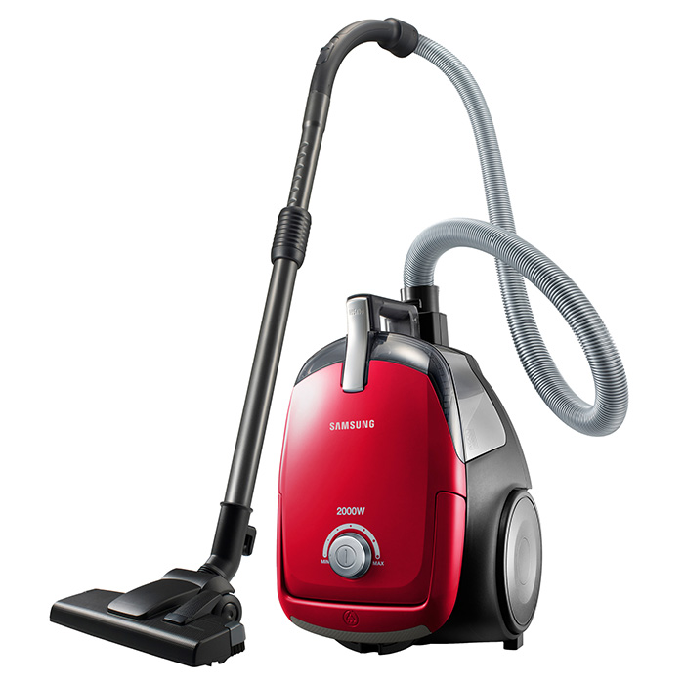

Slide 7
Пылесос – это машина для удаления мелкого сора и пыли. Пылесос засасывает сор воздухом в пылесборник.

Slide 8
Пыль состоит из крошечных твердых частичек. Они появляются в результате выветривания почвы, содержатся в выхлопных газов автомобилей. Эти частични достаточно мелкие , что бы из мог поднимать и нести ветер. Пыль попадает в квартиру вместе с воздухом, оседает на поверхностях.

Slide 9
Используемые источники
Интернет: Гипермаркет Дом быта http://tvoydom.ru/product/pylesos-samsung-vcdc20dv-red-vc20dvndcrdev-c-3958-p-95728/;
Клининговая компания Чистый дом http://clean-houses.ru/уборка-помещений?yclid=853416731252367612
- Смирнова Е.Ю., Панова Н.В. Уроки социально-бытовой ориентировки в специальной (коррекционной) общеобразовательной школе. 2 класс, Владос, 2004г.;
- Денискина В.З., методические рекомендации, Коррекционные занятия по СБО в школах для детей с нарушениями зрения, Москва, 2008г.

